Slide 1
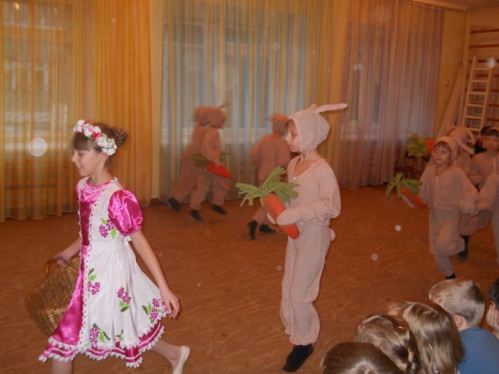
Реализация профессионального стандарта педагога в образовательной деятельности МБОУ СОШ№189
Шаталов Евгений Валентинович,
МБОУ СОШ 189,
г. Новосибирск
2013 г.

Slide 2
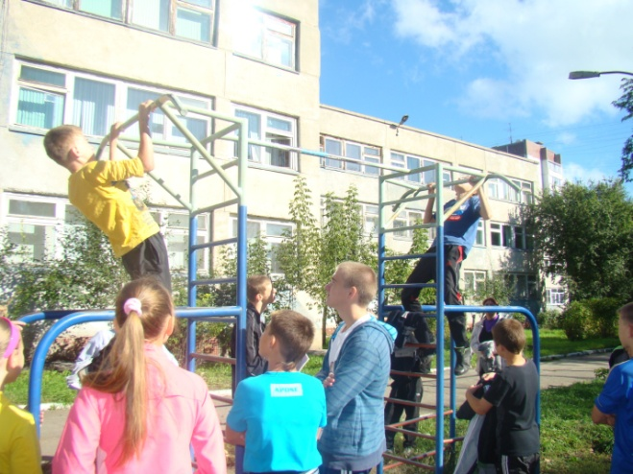
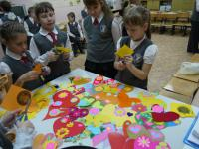
Цель работы: анализ и учет информации проекта «Профессиональный стандарт педагога» для создания новой образовательной программы школы, позволяющей совершенствовать качество образовательного процесса.

Slide 3
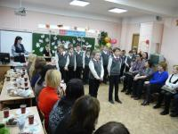
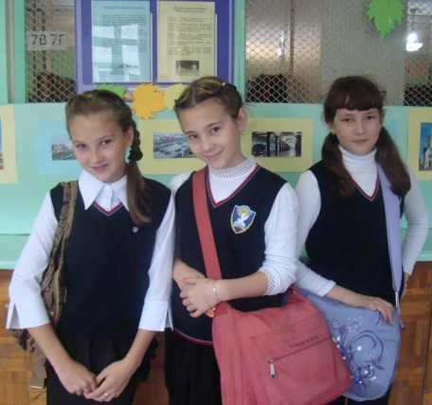
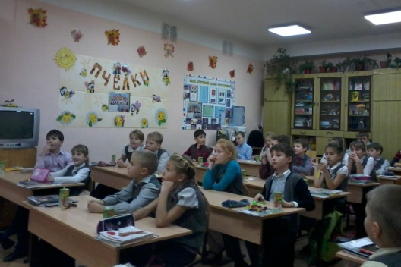
Задачи:
1.подготовка соответствующей законодательной документации;
2.изменение стандартов подготовки и переподготовки учителя;
3.оказание информационной, правовой, методической и иной поддержки учителям школы;
4. расширение открытости образовательного пространства школы;
5.создание эффективных вариантов мониторинга, позволяющих менять качество обучения.

Slide 4
Создание штатного расписания образовательных учреждений согласно нормативно-правовых документов МО РФ для закрепления указанного статуса в правовом поле профессионального стандарта педагога.

Slide 5
Рекомендация по формированию штатного расписания «Профессионального стандарта педагога» | Штатное расписание школы
Соответственно уровням образования, определяющим специфику педагогической деятельности, выделяются следующие специальности: педагог начальной, основной и старшей школы. В перспективе предполагается расширить сферу применения профессионального стандарта педагога, введя специальности: педагог дополнительного образования Учитывая необходимость работы в образовательных организациях с детьми, имеющими проблемы в развитии и ограниченные возможности, планируется рассмотреть введение дополнительных специальностей: педагог-психолог, специальный педагог (дефектолог), осуществляющий свою деятельность в массовой школе, тьютор, оказывающий индивидуальную поддержку и сопровождение ребенка-инвалида. | Директор - Педагог начальной, основной и старшей школы. (школа 189 – 65 учителей, педагогов) педагог дополнительного образования; педагог-психолог (189 школа - 7 психологов, второе образование учителя); специальный педагог (дефектолог) –(189 школа – логопед), Тьютор (189 школа руководитель интеллект-клуба )

Slide 6
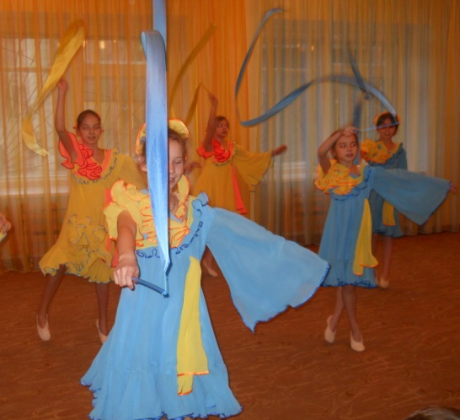
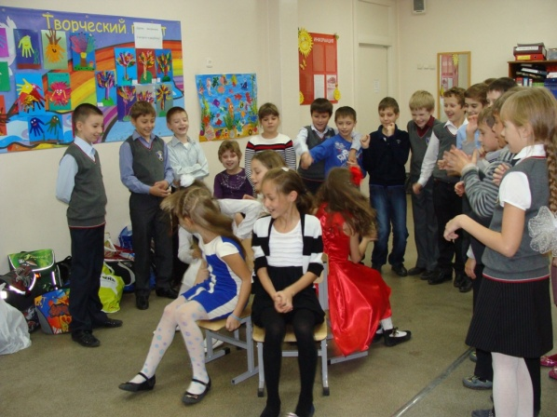
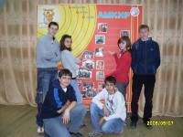
Критерии оценки качества деятельности педагога
1.Единый стандарт оценки труда учителя с 01.09.2013г.
2.Противоречие в индивидуальном поощрении труда учителей-предметников
3.Разрешение противоречия в доработке закона трудовыми и профсоюзными организациями

Slide 7
Критерии оценки качества деятельности педагога
(пример из опыта работы школы)
4. Профессиональный рост педагога:
4.1. Проведение семинаров, мастер-классов районного, городского, областного уровней.
4.2. Выступления на заседаниях МО, ПС, конференциях.
4.3. Создание учебных пособий, печатные работы, разработка пособий для школьного сайта.
4.4. Участие в профессиональных конкурсах.
4.5. Аттестация.
4.6. Проведение открытых уроков для коллег, родителей.
4.7. Посещение семинаров, конференций, ярмарок.
4.8. Наставничество.

Slide 8
Поэтапность введения профессионального стандарта
педагога (из опыта работы 189 школы)
1 этап
Выбор учителей для изучения вопроса ПСП (10 уч.)
Подготовка сообщения в творческой группе (5 уч.)
2 этап
Участие в районной августовской конференции (4 уч.)
Подготовка и проведение педагогического совета школы (7 уч.)
3 этап
Участие в конкурсе «Учитель года 2013» (1 уч.)
Участие в конкурсе «Новой школе – современный учитель» ( 2 учителя)

Slide 9
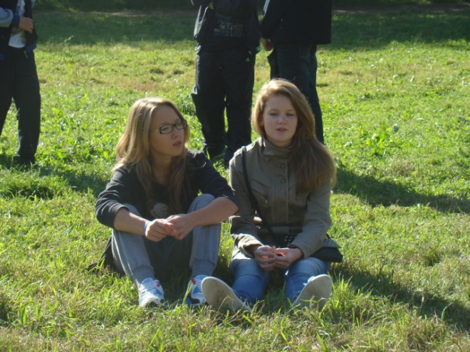
Положение Совета школы в соответствии с требованиями Закона об образовании и рекомендациями профессионального стандарта педагога.
«Наполнение региональной и школьной компоненты профессионального стандарта педагога потребует совокупных творческих усилий учителей, администраторов, родительской общественности, экспертного сообщества и должно быть принято и утверждено на основе консенсуса».

Slide 10
Функции профессионального стандарта педагога как основа
формирования трудового договора МБОУ СОШ№189
Графа ПСП «Зачем нужен профессиональный стандарт педагога» предполагает пять ключевых вариантов ответа, при этом пятый пункт является основой для подписания трудового договора между работником и работодателем.
Стандарт – инструмент реализации стратегии образования в меняющемся мире.
Стандарт – инструмент повышения качества образования и выхода отечественного образования на международный уровень.
Стандарт – объективный измеритель квалификации педагога.
Стандарт – средство отбора педагогических кадров в учреждения образования.
Стандарт – основа для формирования трудового договора, фиксирующего отношения между работником и работодателем.
На первом этапе работы в МБОУ СОШ№189в 2013г. сформирован новый Коллективный договор в соответствии с приказами МО РФ и МО НСО. Затем путём совместных усилий администрации, трудового коллектива, первичной профсоюзной организации был сформирован и на педагогическом совете одобрен трудовой договор. Следующий шаг – эффективный договор.

Slide 11
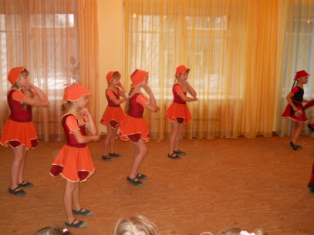
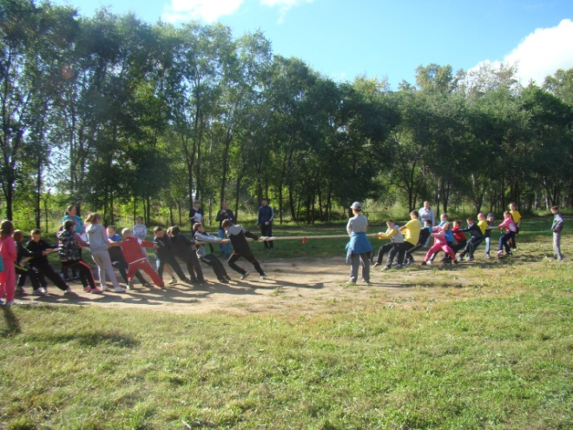
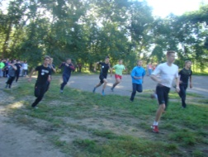
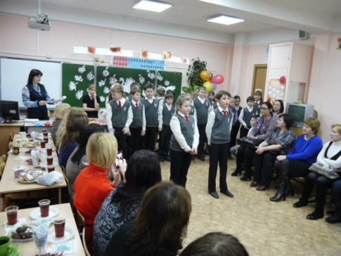
Как избежать «мелочной регламентации работы с документами» и выполнить рекомендации ПСП на законодательной основе?

Slide 12
Форма деятельности, предлагаемая в «Профессиональном стандарте педагога»
Работа с одаренными учащимися.
Работа в условиях реализации программ инклюзивного образования.
Преподавание русского языка учащимся, для которых он не является родным.
Работа с учащимися, имеющими проблемы в развитии.
Работа с девиантными, зависимыми, социально запущенными и социально уязвимыми учащимися, имеющими серьезные отклонения в поведении.
Планируемая нормативно-правовая документация школы №189 по указанному направлению
Подпрограмма «Одарённые дети»
Разработка программы инклюзивного образования
Разработка планов занятий русским языком с учащимся, для которых он не является родным.
Обучение специалистов для работы с детьми, имеющими проблемы в развитии.
Составление плана занятий с данной категорией учащихся совместно классными руководителями, социальным педагогом, педагогом-психологом

Slide 13
Поменяется ли Программа развития школы с внедрением ПСП ?
Основные теоретические направления «Профессионального стандарта педагога» | Реализация основных направлений Программы развития МБОУ СОШ№189
Программа развития школы
Требования ПСП
Открытость образования

Slide 14
Требования стандарта к обучению педагога | Выполнение стандартов обучения педагогами и учителями МБОУ СОШ№189
1. Иметь высшее образование. Педагогам, имеющим среднее специальное образование и работающим в настоящее время в дошкольных организациях и начальной школе, должны быть созданы условия для его получения без отрыва от своей профессиональной деятельности. | 1. Выполнить требование ПСП согласно нормативным законам РФ к 2015г.
2. Демонстрировать знание предмета и программы обучения. | 2.Обязательное участие учителя предметника в декаде показа профессионального мастерства
3. Уметь планировать, проводить уроки, анализировать их эффективность (самоанализ урока). | 3.Участие в конкурсах профессионального мастерства. Организация и проведение областных, городских, районных семинаров с обязательной демонстрацией открытых уроков.
4. Владеть формами и методами обучения, выходящими за рамки уроков. | 4.Совместная разработка открытых проектов с преподавателями и студентами НГПУ. Публикация внеклассных мероприятий на сайте школы.
5. Использовать специальные подходы к обучению, для того чтобы включить в образовательный процесс всех учеников: со специальными потребностями в образовании; одаренных учеников; учеников, для которых русский язык не является родным; учеников с ограниченными возможностями и т.д. | Создание школьной трёхуровневой программы для работы с одарёнными детьми по математике, русскому языку, литературе. Разработка плана по работе с детьми инклюзивного уровня.
6. Уметь объективно оценивать знания учеников, используя разные формы и методы контроля. | Разработка новых вариантов тестирования для проверки знаний учащихся, приближенных к требованиям ЕГЭ, ориентированных не на констатацию факта, а на возможность ученика пересдать неусвоенные темы. Создание базы данных для пересдачи неусвоенных тем учащимся.
7. Владеть ИКТ-компетенциями. | Реализовать полный охват переподготовки преподавателей по использованию электронных ресурсов урока.

Slide 15
Требования стандарта к воспитательной работе педагога | Выполнение стандартов воспитания педагогами и учителями МБОУ СОШ№189
1. Владеть формами и методами воспитательной работы, используя их как на уроке, так и во внеклассной деятельности. | Комплексно-целевая программа «Повышение качества воспитательной работы», включающая в себя Программу воспитания.
2. Владеть методами организации экскурсий, походов и экспедиций | Программа воспитателя, направленная на художественно-эстетическое воспитание младшего школьника.
3. Владеть методами музейной педагогики, используя их для расширения кругозора учащихся. | Использование ресурса школьного музея для формирования риторического сопровождения экскурсии учениками старших классов. Утверждение плана работы музея совместно со школьным Парламентом.
4. Эффективно регулировать поведение учащихся для обеспечения безопасной образовательной среды. | Положение «Правила для учащихся МБОУ СОШ №189»
5. Эффективно управлять классами, с целью вовлечения учеников в процесс обучения и воспитания, мотивируя их учебно-познавательную деятельность. Ставить воспитательные цели, способствующие развитию учеников, независимо от их происхождения, способностей и характера, постоянно искать педагогические пути их достижения. | Положение о школьном Парламенте
6. Устанавливать четкие правила поведения в классе в соответствии со школьным уставом и правилами поведения в образовательной организации. | 6.Выполнение школьного Устава. Выполнение приказа Президента «О единых требованиях к школьной форме».
7.Оказывать всестороннюю помощь и поддержку в организации ученических органов самоуправления. | 7.Работа школьного Парламента совместно с выборными старостами класса над коллективными и учебными мероприятиями.

Slide 16
8. Уметь общаться с детьми, признавая их достоинство, понимая и принимая их. | Отражение данного пункта в стимулирующей части оплаты труда как ключевого критерия эффективности работы классного руководителя в соответствии с требованиями Закона об образовании.
9. Уметь находить (обнаруживать) ценностный аспект учебного знания и информации и обеспечивать его понимание и переживание учащимися. | В качестве ценностного аспекта учебных знаний использовать ресурсы школьного Пресс-центра для ежемесячного выпуска тематической школьной газеты.
Уметь проектировать и создавать ситуации и события, развивающие эмоционально-ценностную сферу ребенка (культуру переживаний и ценностные ориентации ребенка). | 10.Продолжить традицию сотрудничества с поэтическим обществом «Белая сирень» , перейти к выпуску школьных сборников поэзии в электронном виде.
11. Уметь обнаруживать и реализовывать (воплощать) воспитательные возможности различных видов деятельности ребенка (учебной, игровой, трудовой, спортивной, художественной и т.д.). | Продолжить традицию сотрудничества с ДДЮТ Октябрьского района: хореографические студии, «32 такта», «Солнечное настроение», Театральная студия «Орхестра», вокальная группа «Родники России»

Slide 17
12. Уметь строить воспитательную деятельность с учетом культурных различий детей, половозрастных и индивидуальных особенностей. | 12.План воспитательной работы школы, планы воспитательной работы классных руководителей
13. Уметь создавать в учебных группах (классе, кружке, секции и т.п.) детско-взрослые общности учащихся, их родителей и педагогов. | 13. План воспитательной работы школы, планы воспитательной работы классных руководителей
14. Уметь поддерживать конструктивные воспитательные усилия родителей (лиц, их заменяющих) учащихся, привлекать семью к решению вопросов воспитания ребенка. | 14. План работы Совета Учреждения, тематика общешкольных родительских собраний, родительского лектория; План работы с неблагополучными семьями, составленный на основе консультационного совета с социальным педагогом
15. Уметь сотрудничать (конструктивно взаимодействовать) с другими педагогами и специалистами в решении воспитательных задач (задач духовно-нравственного развития ребенка). | 15.В выставочном зале музея расположены экспозиции, посвящённые истории школы, её выпускникам, педагогам. Также имеются экспозиции о истории создания родного города "Новосибирск - прошлое и настоящее" , предметы быта сибиряков, "Города - герои" , "Три великих битвы" , "А.И.Покрышкин"
16. Уметь анализировать реальное состояние дел в классе, поддерживать в детском коллективе деловую дружелюбную атмосферу. | 16. Анализ работы классных руководителей, анализ уровня реализации планов воспитательной работы
17. Уметь защищать достоинство и интересы учащихся, помогать детям, оказавшимся в конфликтной ситуации и/или неблагоприятных условиях. | 17.Планы работы социального педагога, педагога-психолога, классных руководителей.
18. Поддерживать уклад, атмосферу и традиции жизни школы, внося в них свой положительный вклад. | Ключевые решения по укреплению материально-технической базы школы и реализации Программы развития корректировать на ежеквартальном Совете школы, согласно Уставу школы.

Slide 18
Нормативные документы и локальные акты, обеспечивающие выполнение стандартов профессионального роста педагогами и учителями МБОУ СОШ№189
Требования стандарта к личностным качествам и развитию профессиональных компетенций педагога | Нормативные документы и локальные акты, обеспечивающие выполнение стандартов профессионального роста педагогами и учителями МБОУ СОШ№189
1. Готовность принять разных детей, вне зависимости от их реальных учебных возможностей, особенностей в поведении, состояния психического и физического здоровья. Профессиональная установка на оказание помощи любому ребенку. | Создание условий для освоения образовательной программы всеми учащимися с разными возможностями освоения учебного предмета. Утверждение графика пересдачи учащимися неусвоенных тем согласно Закону об образовании.
2. Способность в ходе наблюдения выявлять разнообразные проблемы детей, связанные с особенностями их развития. | 2.Ведение социальным педагогом карточек учёта успеваемости, посещаемости детей группы риска; неблагополучных семей; учащихся замеченных в табакокурении, употреблении алкогольных напитков
3. Способность оказать адресную помощь ребенку своими педагогическими приемами. | 3. Рабочие программы учителей-предметников, планы воспитательной работы классных руководителей, планы работы педагога-психолога, социального педагога
4. Готовность к взаимодействию с другими специалистами в рамках психолого-медико-педагогического консилиума | 4. Планы совместной работы с психологическим центром «Алиса», с МБУ КЦСОН, ОПДН
5. Умение читать документацию специалистов (психологов, дефектологов, логопедов и т.д.). | 5.Проведение каждую четверть для учителей школы обучающих семинаров доцентом кафедры психологии НГПУ.
6. Умение составлять совместно с другими специалистами программу индивидуального развития ребенка. | 6. Разработка учителями начальных классов к 27 декабря 2013г. специальных программ индивидуального развития ребёнка.

Slide 19
7. Владение специальными методиками, позволяющими проводить коррекционно-развивающую работу | План повышения квалификации педагога- психолога, социального педагога, учителя-логопеда, учителей предметников, классных руководителей
8. Умение отслеживать динамику развития ребенка. | 8. Отслеживание динамики развития ребенка в ходе реализации специальных программ индивидуального развития.
9. Умение защитить тех, кого в детском коллективе не принимают. | Проведение педагогического совета (ноябрь 2013г.) по утверждению новых профессиональных стандартов образования.
10. Знание общих закономерностей развития личности и проявления личностных свойств, психологических законов периодизации и кризисов развития, возрастных особенностей учащихся. | Планы воспитательной работы классных руководителей, планы работы педагога-психолога, социального педагога
11. Умение использовать в практике своей работы психологические подходы: культурно-исторический, деятельностный и развивающий. | Программа воспитания

Slide 20
12. Умение проектировать психологически безопасную и комфортную образовательную среду, знать и уметь проводить профилактику различных форм насилия в школе. | 12. Программа воспитания, планы воспитательной работы классных руководителей, планы работы педагога-психолога, социального педагога
13. Умение (совместно с психологом и другими специалистами) осуществлять психолого-педагогическое сопровождение образовательных программ начального и среднего общего образования, в том числе программ дополнительного образования. | 13.Необходимо обучить в 2013г. преподавателей по направлению «Психолого-педагогическое образование» по работе с одаренными детьми, детьми с особыми образовательными потребностями, детьми с ОВЗ и т.д.
14. Владение элементарными приемами психодиагностики личностных характеристик и возрастных особенностей учащихся, осуществление совместно с психологом мониторинга личностных характеристик ребенка. | 14.Участие в Областной программе мониторинга «Склонность учащихся к употреблению ПАВ и курению» («Магистр», декабрь 2013)
15. Умение (совместно с психологом и другими специалистами) составить психолого-педагогическую характеристику (портрет) личности учащегося. | 15.Увеличить штат психологов для подготовки классных руководителей уметь реагировать на непосредственные по форме обращения детей к учителю, распознавая за ними серьезные личные проблемы. Нести ответственность за личностные образовательные результаты своих учеников.
16. Умение разрабатывать и реализовывать индивидуальные программы развития с учетом личностных и возрастных особенностей учащихся. | 16. Включить заместителю директора по УВР дополнительные должностные обязанности по оцениванию программ профессиональной переподготовки, дающих дополнительную квалификацию по психолого-педагогическому профилю в университетах и центрах профессионального образования педагогов.
17. Умение формировать и развивать универсальные учебные действия, образцы и ценности социального поведения, навыки поведения в мире виртуальной реальности и социальных сетях, навыки поликультурного общения и толерантность, ключевые компетенции (по международным нормам). | 17. Разработка и реализация основных образовательных программ НОО, ООО, рабочих программ педагогов в рамках ФГОС
18. Владение психолого-педагогическими технологиями (в том числе инклюзивными), необходимыми для работы с различными учащимися: одаренные дети, социально уязвимые дети, попавшие в трудные жизненные ситуации, дети-мигранты, дети-сироты, дети с особыми образовательными потребностями (аутисты, СДВГ и др.), дети с ОВЗ, дети с девиациями поведения, дети с зависимостью. | 18.Для эффективного выполнения указанной трудовой функции учителю необходимо усвоить ряд фундаментальных понятий из психологии личности, возрастной и педагогической психологии: Показатели стадий и параметры кризисов возрастного и личностного развития. · Развитие коммуникативной компетентности обучающихся.
19. Умение формировать детско-взрослые сообщества, знание их социально-психологических особенностей и закономерностей развития. | 19.Для эффективного выполнения указанной трудовой функции учителю необходимо усвоить ряд фундаментальных понятий из психологии личности, возрастной и педагогической психологии: Формирование детско-взрослых сообществ. · Формирование системы регуляции поведения и деятельности обучающихся. · Формирование и становление учебной мотивации и системы универсальных учебных действий. · Особенности освоения и смены видов ведущей деятельности.
20. Знание основных закономерностей семейных отношений, позволяющих эффективно работать с родительской общественностью. | 20.Для эффективного выполнения указанной трудовой функции учителю необходимо усвоить ряд фундаментальных понятий из психологии личности, возрастной и педагогической психологии: Гражданская и социальная идентичность. · Уважение прав и свобод личности. · Система ценностей личности. · Образцы и нормы просоциального поведения, в том числе в виртуальной и поликультурной среде.

Slide 21
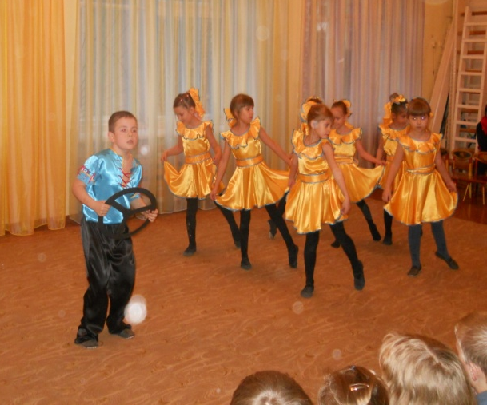
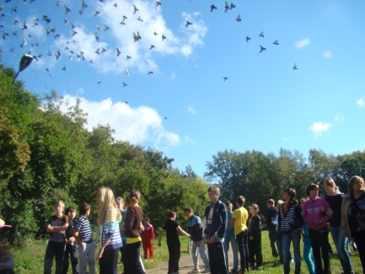
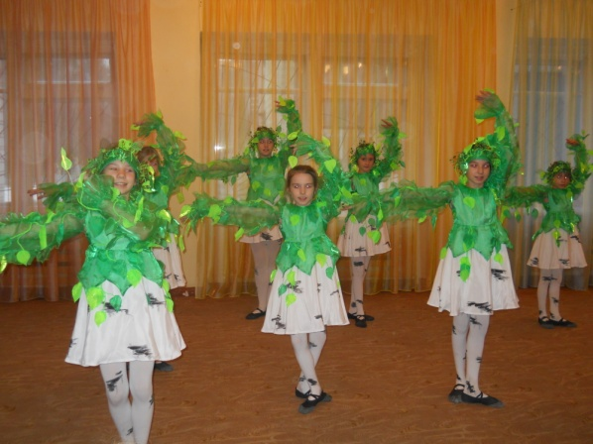
Спасибо за внимание
к «Профессиональному стандарту педагога»

